Slide 1
Technologies Web - CSS
Présenté par : MANI Mohammed Adil

Slide 2

Mission 5 Positionnement
HELLO
HELLO
HELLO
HELLO

Slide 3
Positionnement
Pour changer la position d’un élément, nous avons plusieurs méthodes :
Utilisation de Float : Méthode traditionnelle.
Utilisation de Position : Méthode traditionnelle
Utilisation de Flex : Nouvelle méthode en CSS3
Utilisation de Grid : Nouvelle méthode en CSS3

Slide 4
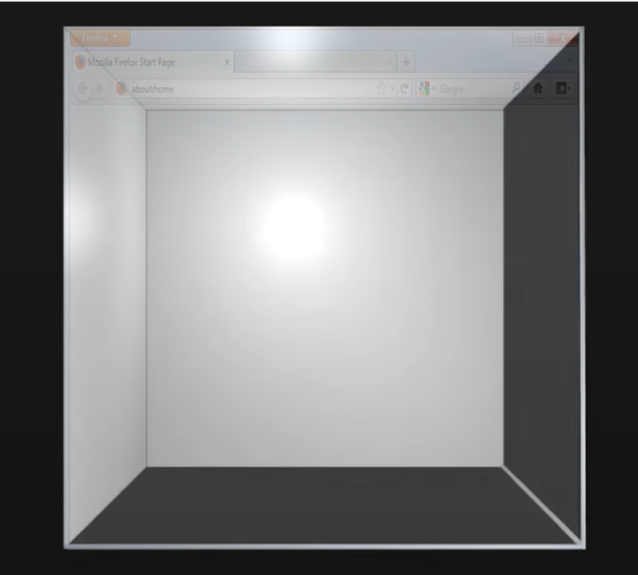
Normal Flow
Le "normal flow" (flux normal) en CSS désigne le comportement par défaut du navigateur pour positionner les éléments sur une page web sans aucune modification de disposition.
Dans un contexte Normal Flow, tous les éléments sont positionnée sur le même niveau d’hauteur : Z = 0. C’est pour cette raison, les éléments HTML ne peuvent pas se super-positionné.
La vue réel d’un navigateur avec X, Y et Z

Slide 5
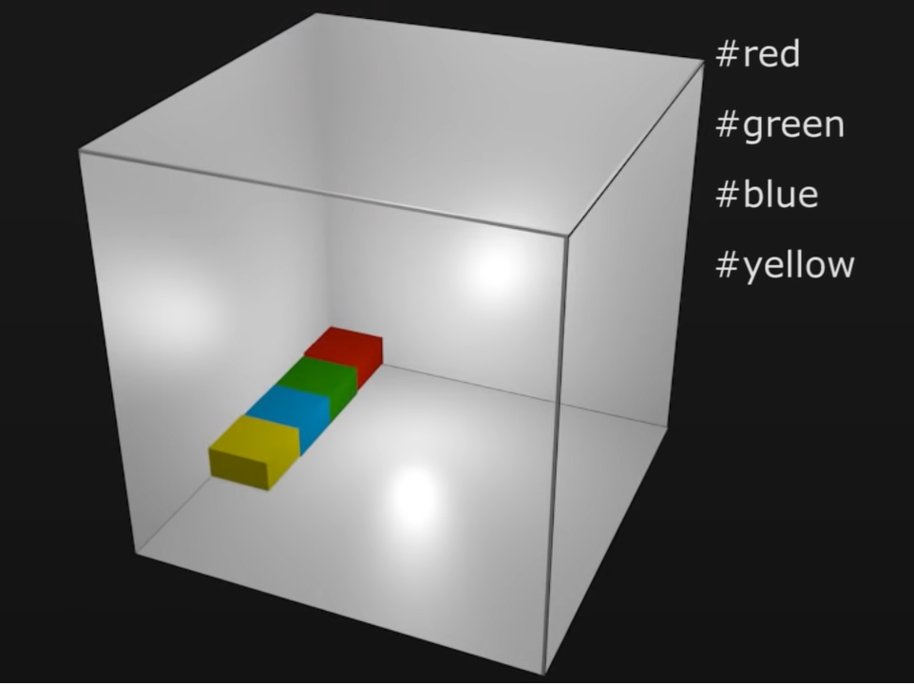
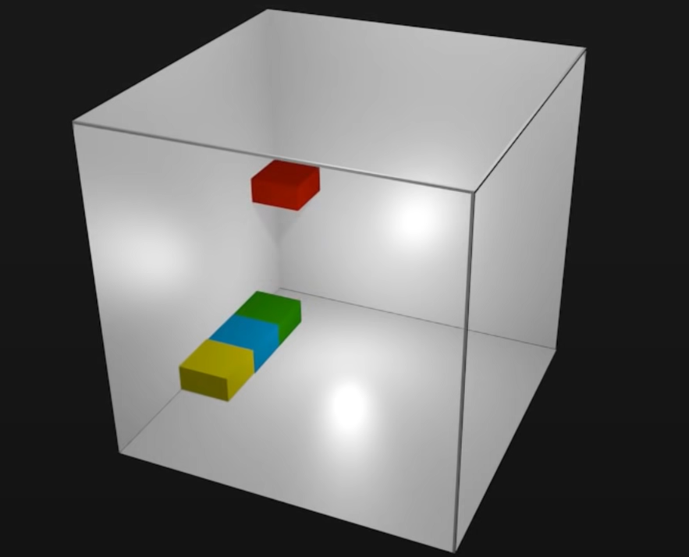
Normal Flow
Pour pouvoir positionner un élément, sans prendre en considération les autre éléments déjà présents dans le document HTML, nous devons changer la valeur de son Hauteur (Z) à fin de pouvoir le positionner librement.
4 éléments, dans le même niveau Z.
Libération de l’élément rouge

Slide 6
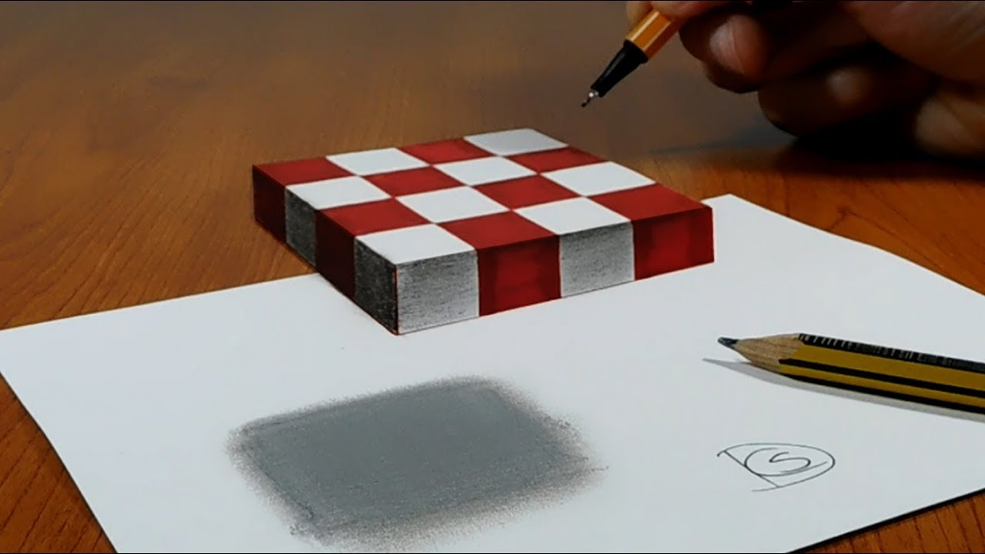
Float

Slide 7
Positionnement - Float
La propriété float est utilisée pour placer un élément sur la gauche ou sur la droite de son conteneur. Cela indique le premier inconvénient de la méthode : Nous ne pouvons pas positionner un élément au centre ( Nous avons quelques astuces ).
Float : left | right | none;
left: L'élément flotte à gauche du conteneur.
right: L'élément flotte à droite du conteneur.
none: L'élément ne flotte pas et est affiché à l'endroit où il se trouverait dans le flux normal du document

Slide 8
Positionnement - Float
La propriété float sortira l’élément flotté du Flow Normal, vers un emplacement plus Haut.
Ceci est le deuxième inconvénient de la cette méthode : Le super-positionnement
Une fois un élément flotté, vous êtes le seul responsable de sa protection et la protection des autre balises non flottés aussi.

Slide 9
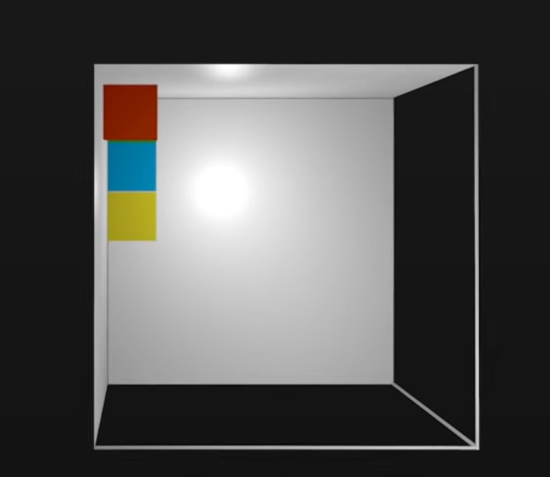
Positionnement - Float
Après l’application du float, sur le div rouge, le tag va sortir du flux normal (z = 0).
Puis les 3 div vont monter vers le haut du navigateur grâce au vide laissé par le div rouge.
Résultat sur le navigateur

Slide 10
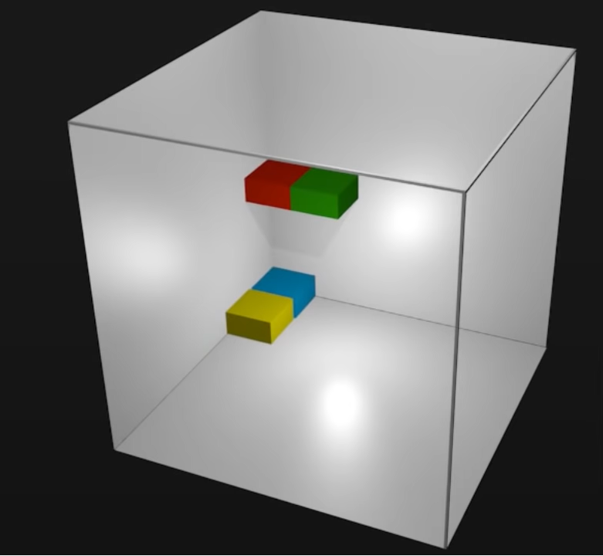
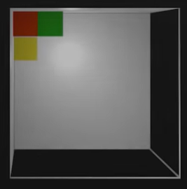
Positionnement - Float
Après l’application du float, sur le div vert, le tag va sortir du flux normal (z = 0).
Puis les 2 div vont monter vers le haut du navigateur grâce au vide laissé par le div rouge.
Résultat sur le navigateur

Slide 11
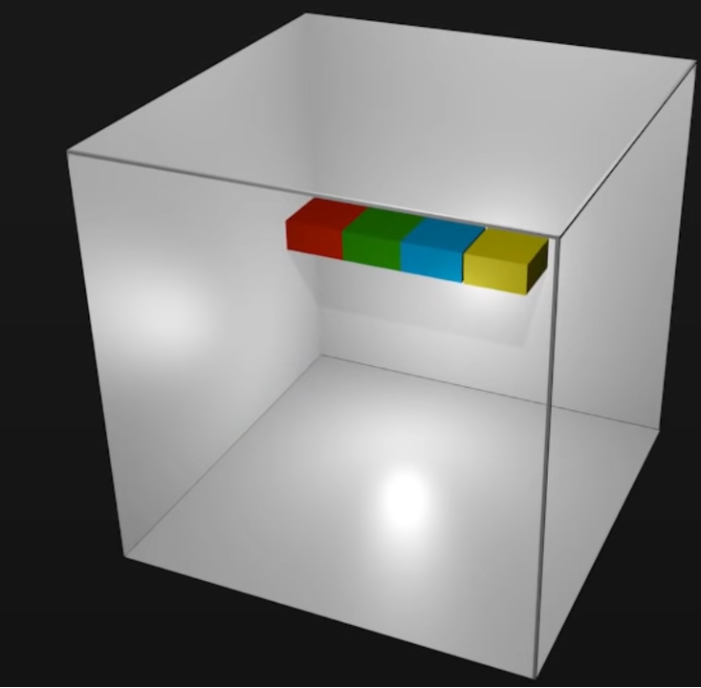
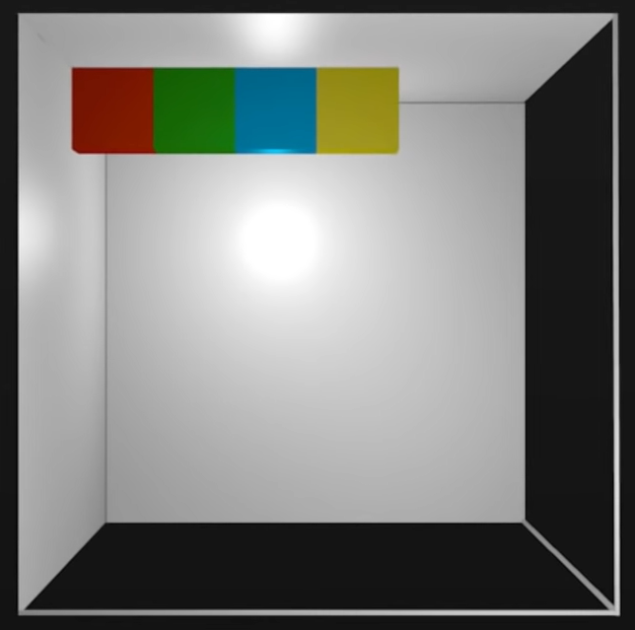
Positionnement - Float
Après l’application du float, sur les 4 divs, ils vont être positionnées sur le même niveau.
Résultat sur le navigateur

Slide 12
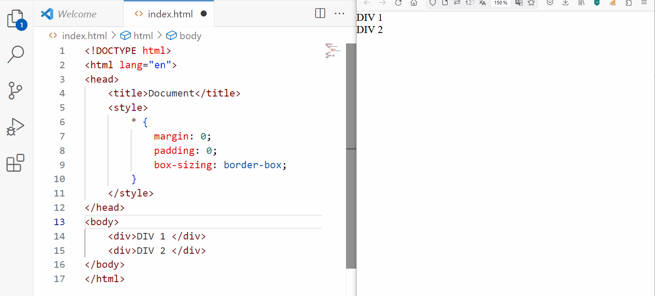
Positionnement – Float - Exemple
Positionnement de 2 DIV sur la même ligne en utilisant float
Capture vidéo pour le positionnement de 2 DIV sur la même ligne

Slide 13
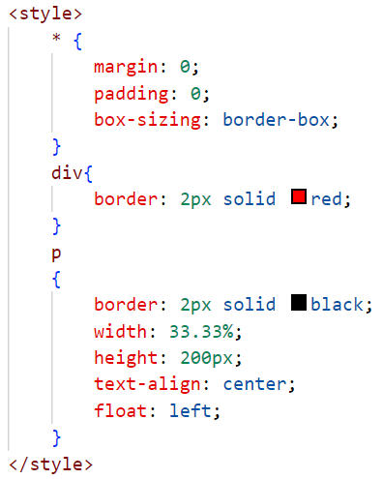
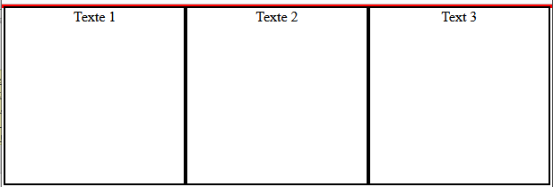
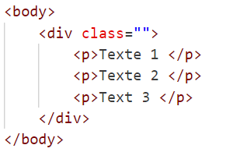
Positionnement – Float – Problèmes
En utilisant Float, nous pouvons confronter deux problèmes majeurs.
Problème 1 : Container Collapse : Le père, ne s’adapte pas à la taille de ses enfants : La hauteur d’une balise contenant des balise flottées est 0px.
Navigateur Avec CSS
La hauteur de div est 0px
Code HTML
Code CSS

Slide 14
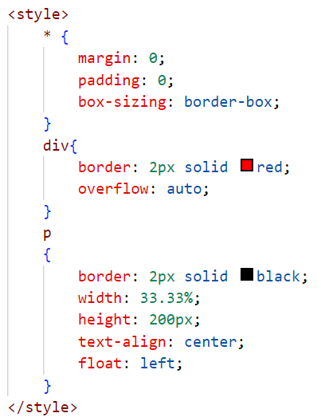
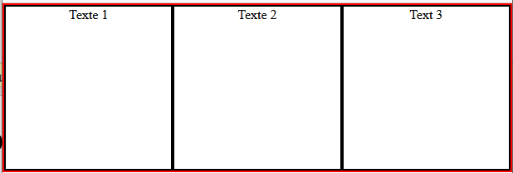
Positionnement – Float – Problèmes
La solution de ce problème, consiste à l’utilisation de l’attribut overflow:auto; qui demande au parent de revérifier les coins de ses enfants pour les contenir complètement.
Navigateur Avec CSS
La hauteur est adaptée
Code HTML
Code CSS

Slide 15
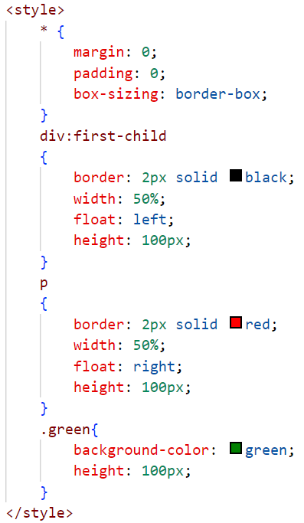
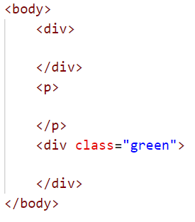

Positionnement – Float – Problèmes
En utilisant Float, nous pouvons confronter deux problèmes majeurs.
Problème 2 : Content Merging: Les balises qui viennent après des balises flottants, peuvent perturber l’affichage
Navigateur Avec CSS
Le div green est sous les 2 balises flotés
Code HTML
Code CSS

Slide 16
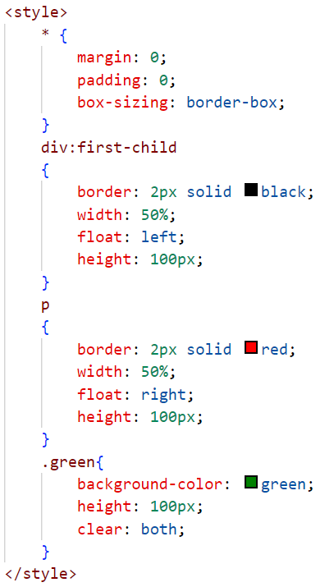
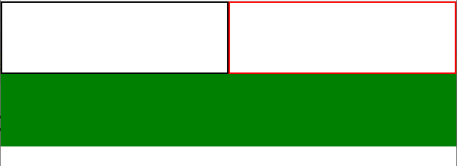
Positionnement – Float – Problèmes
La solution de ce problème, consiste à l’utilisation de la propriété clear, qui demande au éléments qui suivent l’élément flottant de s’aligner à la base de sa position actuelle.
Navigateur Avec CSS
La position de Div green est correcte
Code HTML
Code CSS

Slide 17
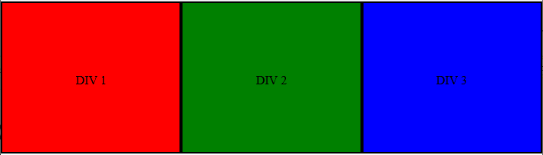
Positionnement – Float - Exemple
Mettre 3 divisions sur la même ligne :

Slide 18
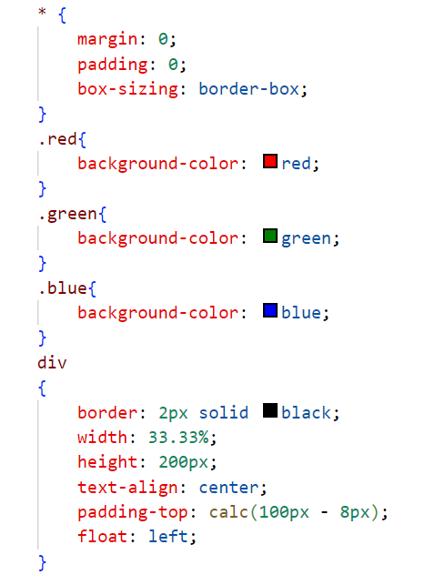
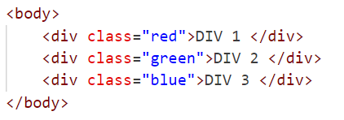
Positionnement – Float - Exemple
Mettre 3 divisions sur la même ligne :
Code HTML
Code CSS

Slide 19
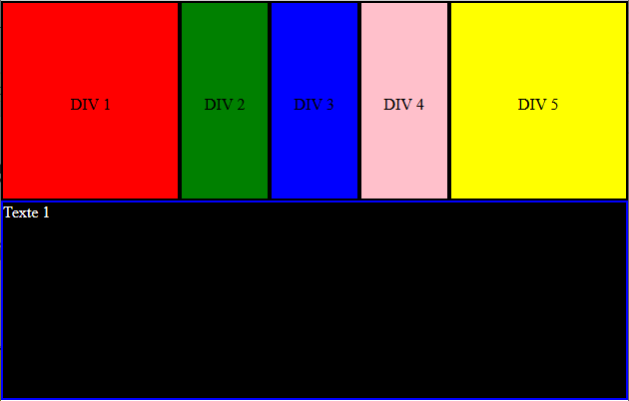
Positionnement – Float - Exemple
Mettre 5 divisions avec des tailles différentes sur la même ligne, avec une balise non flottée à la fin

Slide 20
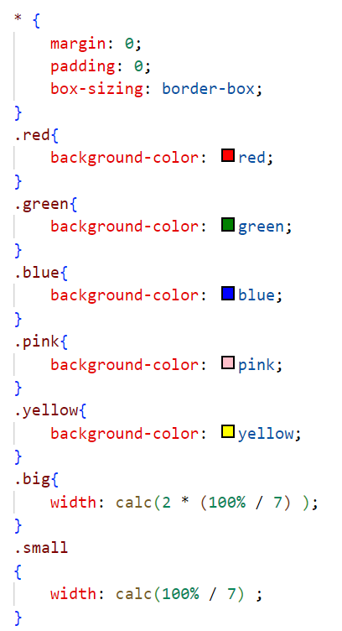
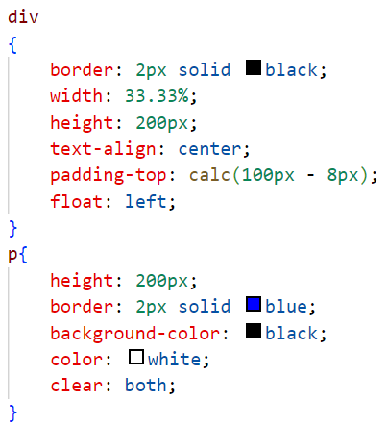
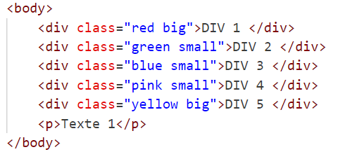
Positionnement – Float - Exemple
Mettre 5 divisions sur la même ligne :
Code HTML
Suite code CSS
Code CSS

Slide 21

Positionnement – Float - Exemple
Refaire le menu du site web en utilisant float, au moment de passage de la souris sur un élément de menu, appliquer une inversion de couleur.
Menu sans passage de souris
Menu avec passage de souris

Slide 22
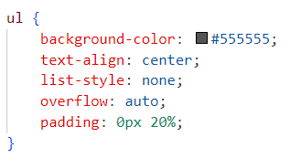
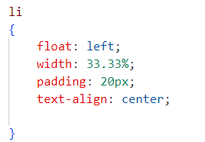
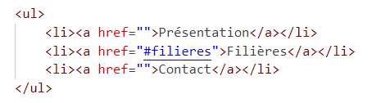
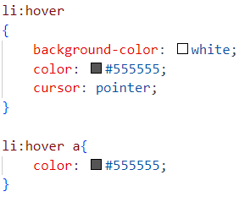
Positionnement – Float - Exemple
Code CSS pour le Menu avec Float :
Code HTML
Code CSS

Slide 23
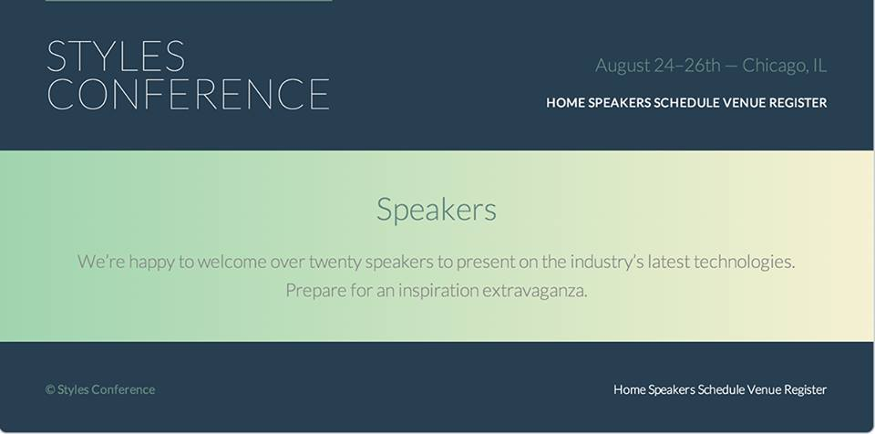
Positionnement – Float - Exemple
Travailler sur une carte d’invitation en utilisant float. Donnez premièrement une bonne structure HTML.
Utilisez imagecolorpicker pour récupérer les codes des couleurs.
Carte d’invitation

Slide 24
Position

Slide 25
Positionnement - Position
La propriété Position est utilisé pour positionner un élément librement dans le navigateur à la base de deux indices : X et Y.
Vous pouvez désigner la valeur de X à l’aide de 2 propriétés : right et left.
Vous pouvez désigner la valeur de Y à l’aide de 2 propriétés : top et bottom.
Position : absolute| relative | fixed | sticky | static

Slide 26
Positionnement - Position
La méthode position vous offre une précision exacte au contraire de la méthode Float, qui permet simplement de positionner un élément à droite ou à gauche.
Cette précision a compliquer la phase de calcul : Vous devez calculer le Width et la position par rapport au coins du navigateur.
Un élément avec position:absolute est retiré du Flow Normal.
Un élément avec position:relative se déplace sans se retirer du Flow Normal.

Slide 27
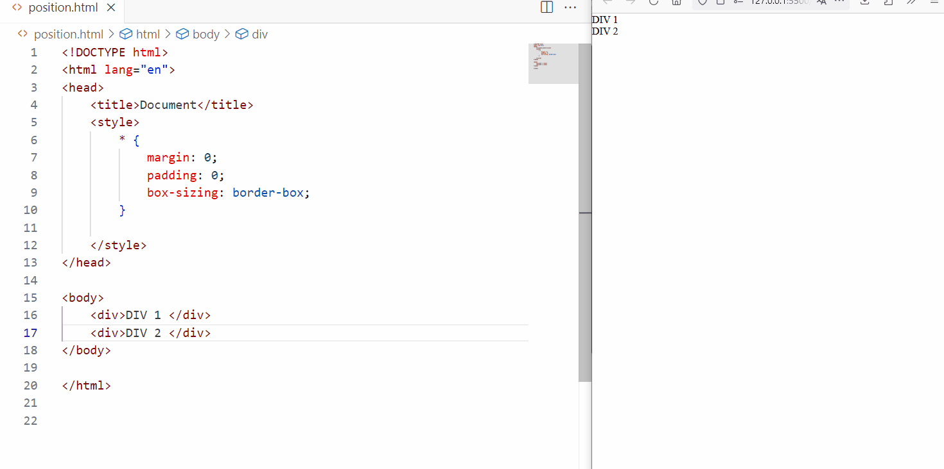
Positionnement – Position - Exemple
Positionnement de 2 DIV sur la même ligne en utilisant position
Capture vidéo pour le positionnement de 2 DIV sur la même ligne

Slide 28
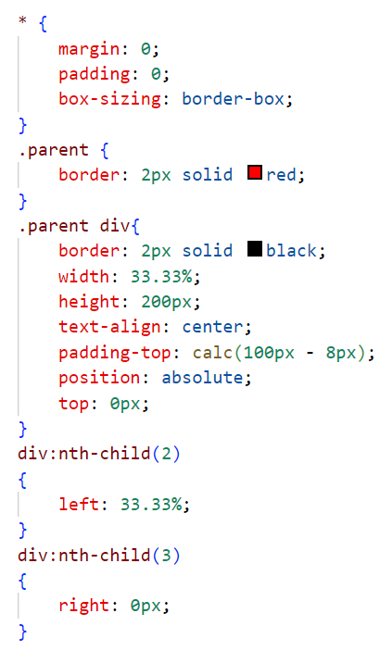
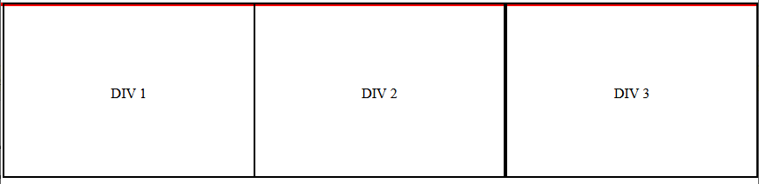
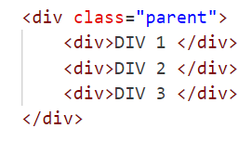
Positionnement – Position – Problèmes
Problème 1 : Container Collapse : Le père, ne s’adapte pas à la taille de ses enfants : La hauteur d’une balise contenant des balise positionnées avec position:absolute est 0px.
Navigateur Avec CSS
La hauteur de div parent est 0px
Code HTML
Code CSS

Slide 29
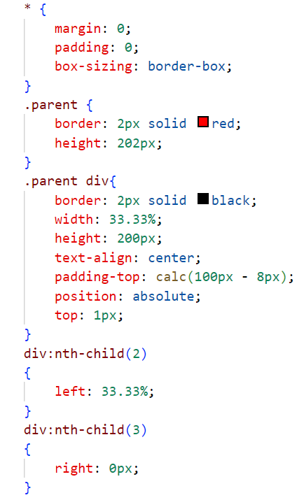
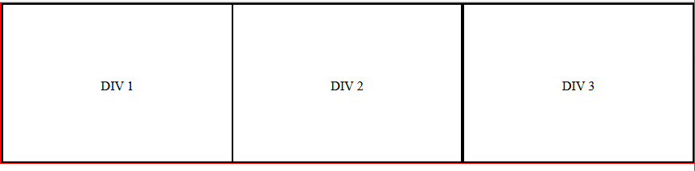
Positionnement – Position – Problèmes
Malheureusement aucune solution n’est proposée par le CSS, vous devez alors modifier manuellement
Navigateur Avec CSS
Code HTML
Code CSS

Slide 30
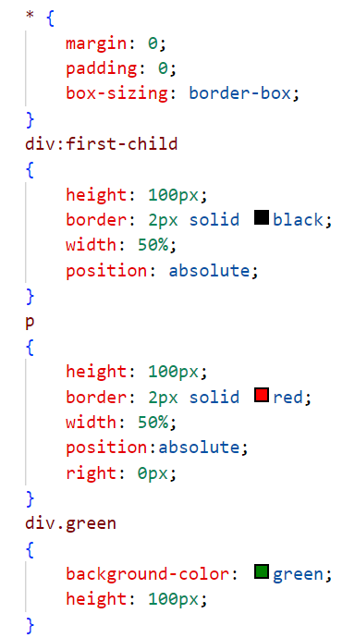
Positionnement – Position – Problèmes
Problème 2 : Content Merging: Les balises qui viennent après des balises positionnées en absolute, peuvent se cacher
Navigateur Avec CSS
Le div green est sous les 2 balises positionnées
Code HTML
Code CSS

Slide 31
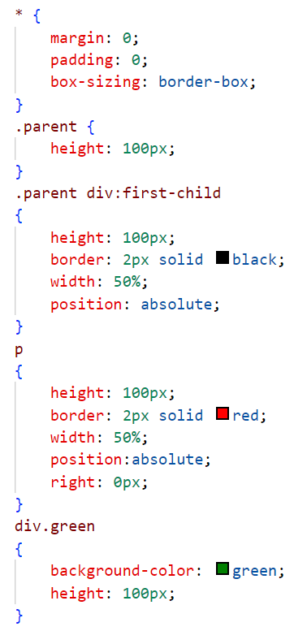
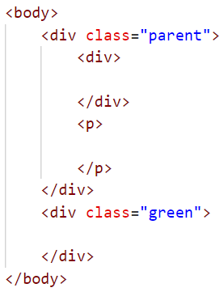
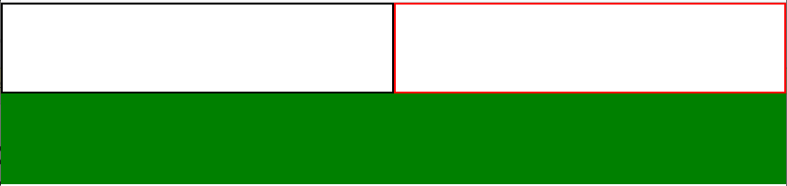
Positionnement – Position – Problèmes
Encore une fois, aucune solution directe, vous devez créer une balise parente, et appliquer le height nécessaire.
Navigateur Avec CSS
Code HTML
Code CSS

Slide 32
Positionnement – Position - Exemple
Mettre 3 divisions sur la même ligne :

Slide 33
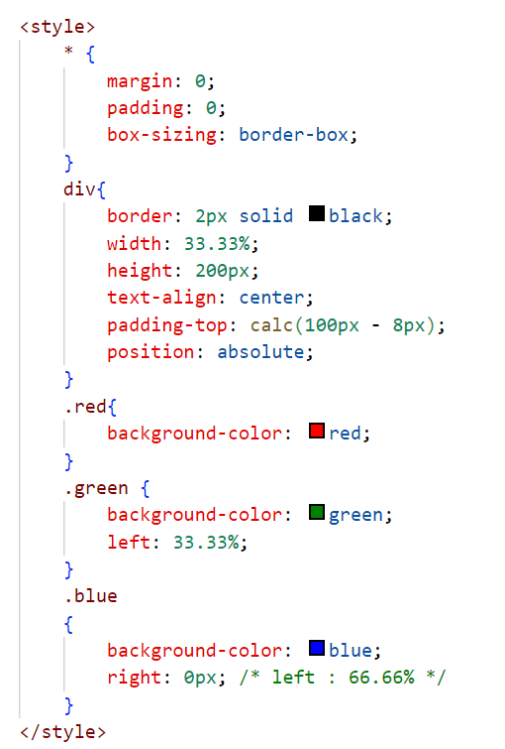
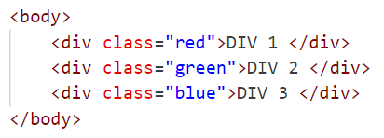
Positionnement – Position - Exemple
Mettre 3 divisions sur la même ligne :
Code HTML
Code CSS

Slide 34
Positionnement – Position - Exemple
Mettre 5 divisions avec des tailles différentes sur la même ligne, avec une balise non positionnée juste après.

Slide 35
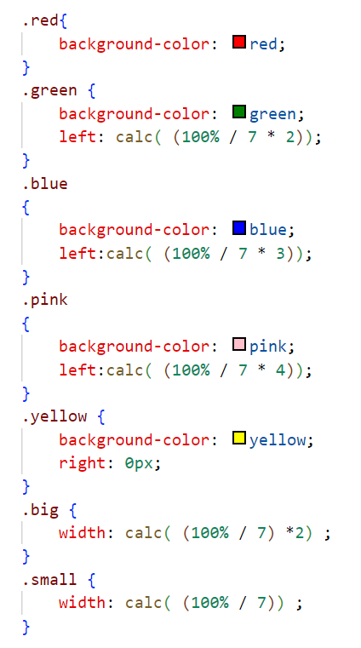
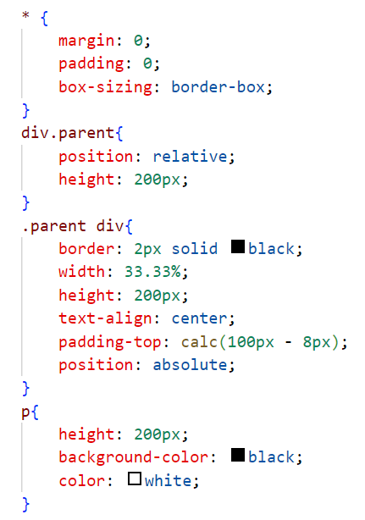
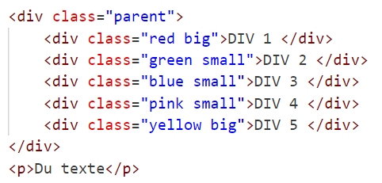
Positionnement – Position - Exemple
Mettre 5 divisions sur la même ligne :
Code HTML
Code CSS
Suite code CSS

Slide 36
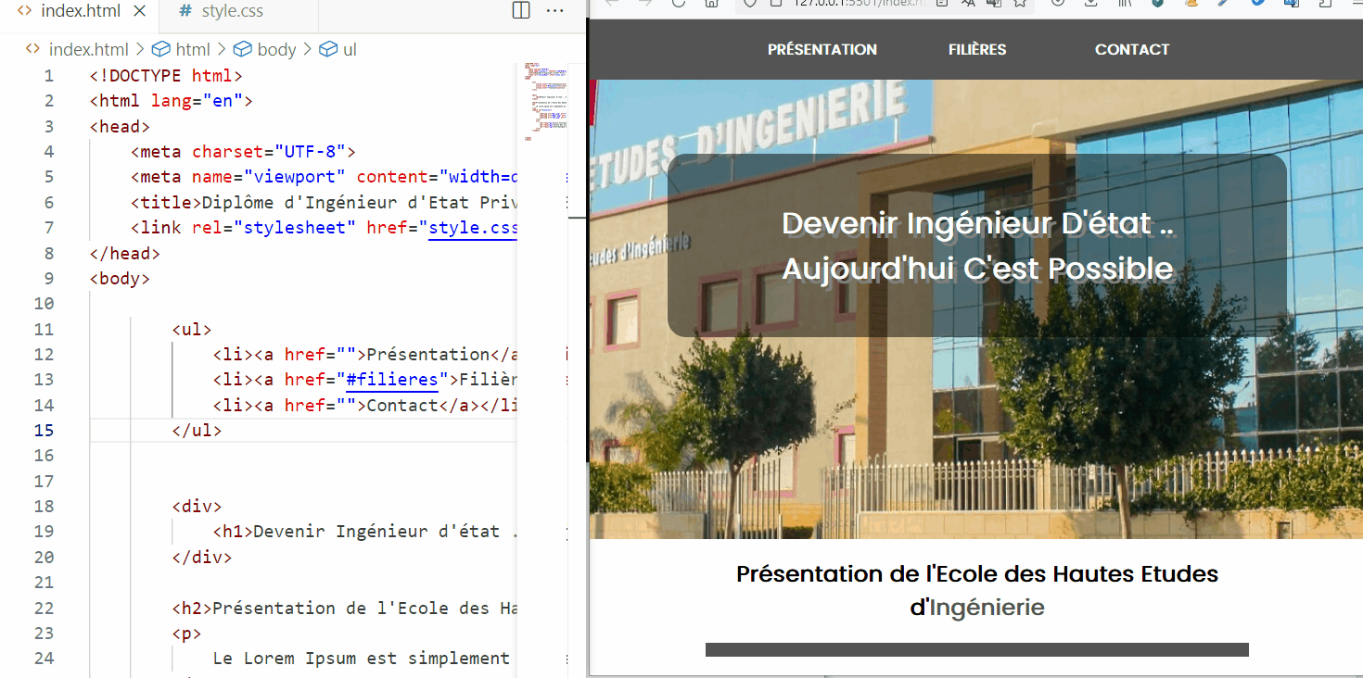
Positionnement – Cas d’utilisation
Cette méthode est très utilisée lorsque vous voulez fixer un élément dans un point sur le navigateur.
Fixer le Menu dans le top du navigateur

Slide 37
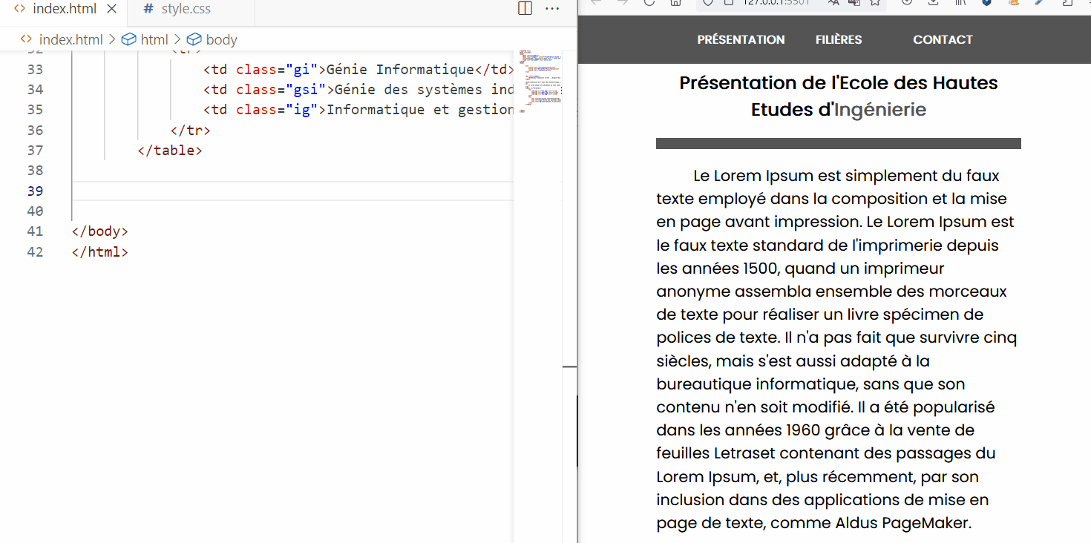
Positionnement – Cas d’utilisation
Fixer une bannière publicitaire
Fixer Une bannière pour la publicité

Slide 38
Positionnement – Position - Exemple
Refaites le même travail en utilisant position
Less Talk … More Work
Carte d’invitation

Slide 39
Correction Invitation Float et Position

Slide 40
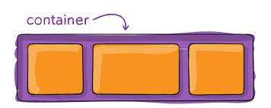
Flex Comme Flexible

Slide 41
Positionnement - Flex
C’est une façon de positionnement différente par rapport aux précédentes. Les précédentes demandent les balises concernées de se positionner, Flex demande leur balise mère de les organiser.
Pour positionner des éléments (Flex Items) à l’aide de flex, vous devez changer le CSS pour leur conteneur (Flex Container ), s’il y as pas, créez le.
Le conteneur a besoin de ces informations :
L’ordre d’affichage des balises ( Normal ou inversé )
La position des éléments dans leurs conteneurs (Début, Centre, Fin).
La direction de positionnement ( Top to bottom, bottom to top, left to right, right to left ).
L’espace entre les Flex Items.

Slide 42
Positionnement - Flex
Pour appliquer le positionnement Flex, nous commençant par ajouter la propriété : display:flex; au parent, Les valeurs par défaut sont :
L’ordre : Même ordre d’HTML
Positionnement Horizontal : à gauche
Positionnement Vertical : Elastique du TOP au bottom.
Largeur des Flex Items : La largeur de leurs contenu.
Hauteur des Flex Items : La hauteur du Flex Container.
1
2
3

Slide 43
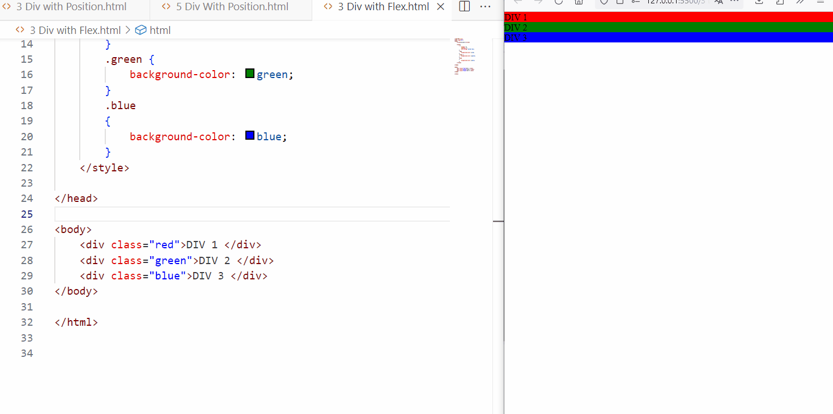
Positionnement - Flex
Capture vidéo pour le positionnement de 3 DIV sur la même ligne

Slide 44

Positionnement – Direction
En utilisant la propriété flex-direction, nous pouvons choisir l’ordre d’affichage des éléments :
Left to Right : row – C’est la valeur par défaut
Right to Left : row-reverse
Top to Bottom : column
Bottom to Left : column-reverse.

Slide 45

Positionnement – Position des éléments
Capture vidéo pour le positionnement de 3 DIV sur la même ligne, avec changement de direction du Main Axis

Slide 46

Positionnement – Main Axis
Lorsque vous changer la direction Flex, vous changer aussi la position de vos repères.
Pour row et row-reverse le Main Axis est horizontal.
Pour column et column-reverse le Main Axis est vertical.

Slide 47

Positionnement – Position des éléments
En utilisant la propriété justify-content, nous pouvons positionner les flex items sur le MAIN Axis au :
Début : flex-start
Fin : flex-end
Milieu : center
Espacement entre les éléments : space-between.
Espacement entre les éléments + un petit espace à côté des bornes : space-around
Espacement entre les éléments + même espace ) côté des coins : space-evenly.

Slide 48

Positionnement – Position des éléments
Capture vidéo pour le positionnement de 3 DIV sur la même ligne, avec changement de position sur le Main Axis

Slide 49

Positionnement – Position des éléments
En utilisant la propriété align-items, nous pouvons positionner les flex items sur le Cross Axis au :
Début : flex-start
Fin : flex-end
Milieu : center
Remplir la hauteur : Stretch – Valeur par défaut
Aligner le texte sur le même niveau : baseline

Slide 50

Positionnement – Position des éléments
Capture vidéo pour le positionnement de 3 DIV sur la même ligne, avec changement de position sur le Cross Axis

Slide 51

Largeur des Box items
100% / (1+1+1) = 33,33%
100% / (1+2+1) = 25%
1*25%
2*25%
1*25%
Le comportement normal de la largeur des éléments sur le Main Axis est : Largeur = Taille de contenu.
Pour modifier la largeur des éléments vous pouvez appliquer flex-grow pour les Flex Items.
Le navigateur calcule la somme des Flex-grow, puis divise 100% sur la somme, finalement il attribut le résultat multiplié par la valeur du Flex-grow.

Slide 52

Positionnement – Position des éléments
Capture vidéo pour le positionnement de 3 DIV sur la même ligne, avec manipulation de flex-grow
Remarque : Une fois Flex Grow est appliquée, Justify-items n’as aucun effet.

Slide 53

Positionnement – Retour à la ligne
Flex-wrap est une propriété utilisé pour donner le droit à un parent de passer à la ligne suivante si l’espace n’est pas suffisant.
Flex-wrap : wrap | no-wrap | wrap-reverse

Slide 54

Positionnement – Retour à la ligne
Capture vidéo pour le positionnement de 3 DIV sur la même ligne, avec une largeur minimale et une permission de retour à la ligne pour le parent

Slide 55

Positionnement – Espacement entre les items
L’espacement par défaut entre les éléments est 0px.
Gap : est appliqué au parent.
Gap avec une seule valeur, signifie un espacement entre les lignes et les colonnes.
Gap avec 2 valeurs : 1ère valeur pour l’espacement entre les lignes, 2ème valeur pour l’espacement entre les colonnes.

Slide 56

Positionnement – Espacement entre les items
Capture vidéo pour le positionnement de 3 DIV sur la même ligne, avec une largeur minimale et une permission de retour à la ligne pour le parent et un gap

Slide 57

Positionnement – Position – Problèmes
Problème 1 : Container Collapse : Aucun problème concernant la taille du parent, au contraire de Float et Position.
Navigateur Avec CSS
Code HTML
Code CSS

Slide 58


Positionnement – Position – Problèmes
Problème 2 : Content Merging: Pas de problème pour les balises qui suivent.
Navigateur Avec CSS
Le div green est dans la bonne position
Code HTML
Code CSS

Slide 59

Positionnement – Flex - Résumé

Slide 60
Positionnement – Flex - Exemple
Mettre 3 divisions sur la même ligne :

Slide 61


Positionnement – Position - Exemple
Mettre 3 divisions sur la même ligne :
Code HTML
Code CSS

Slide 62
Positionnement – Position - Exemple
Comparaison entre les 3 méthodes
CSS – Position : 14 Propriétés
CSS – Float : 12 Propriétés
CSS – Flex – 10 Propriétés

Slide 63
Positionnement – Flex - Exemple
Mettre 5 divisions avec des tailles différentes sur la même ligne, avec une balise non positionnée juste après.

Slide 64



Positionnement – Position - Exemple
Mettre 5 divisions sur la même ligne :
Code HTML
Code CSS
Suite Code CSS

Slide 65
Positionnement – Position - Exemple
Comparaison entre les 3 méthodes
CSS – Position : 25 Propriétés
CSS – Float : 21 Propriétés
CSS – Flex – 16 Propriétés

Slide 66
Positionnement – Flex - Exemple
Refaire le menu du site web en utilisant Flex, au moment de passage de la souris sur un élément de menu, appliquer une inversion de couleur.
Menu sans passage de souris
Menu avec passage de souris

Slide 67


Positionnement – Flex - Exemple
Menu avec Flex
Code HTML
Code CSS

Slide 68
Positionnement – Flex - Exemple
Travailler sur une carte d’invitation en utilisant Flex. Donnez premièrement une bonne structure HTML.
Carte d’invitation

Slide 69

TP 1
Proposer une bonne structure HTML, puis écrivez votre CSS
Charte graphique

Slide 70

TP 2
Proposer une bonne structure HTML, puis écrivez votre CSS :
Récupérer une image similaire sur : https://undraw.co/illustrations
Les Icones sont affichées à la base de Font-Awsome.
Charte graphique

Slide 71

TP 3
Proposer une bonne structure HTML, puis écrivez votre CSS :
Travailler avec font-awsome pour les icones.
Application de météo

Slide 72

TP 4
Publicité pour un restaurant

Slide 73

TP 4
Publicité pour un restaurant

